Slide 1
LUCAS, EVANGELISTA DE LA TERNURA DE DIOS
6. ¿CON QUÉ ACTITUDES PERCIBO AL DIOS DE LA TERNURA?.
EL BUEN LADRÓN

Slide 2
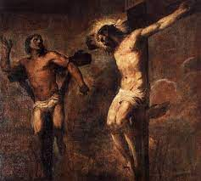
Situación en el Evangelio
Se encuentra al final del Evangelio, en la sección de la Pasión y Resurrección.
Lucas no insisten los aspectos externos del sufrimiento, se centra en la Pasión interna de Jesús. No habla de la flagelación, no parece el abrazo de Judas, se centra en la lucha entre Jesús y las fuerzas del mal.
Jesús persevera y aguanta porque hay un Dios que lo sostiene.
La primera vez que Jesús toma la palabra en el Evangelio de Lucas, es para decir a José y María: “¿No sabíais que yo tenía que estar en la casa de mi Padre?”(2,49) y la última vez que habla es para decir: “Padre en tus manos encomiendo mi espíritu”( 23,46).
Esta historia nos describe la última acción de Jesús en favor de los débiles, vierte su misericordia convertida en esperanza en el corazón del buen ladrón a quien promete el Paraíso.

Slide 3
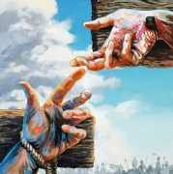
El buen ladrón Lc 23, 32-47
"32.Llevaban además otros dos malhechores para ejecutarlos con él. 33.Llegados al lugar llamado Calvario, le crucificaron allí a él y a los malhechores, uno a la derecha y otro a la izquierda. 34.Jesús decía: «Padre, perdónales, porque no saben lo que hacen.» Se repartieron sus vestidos, echando a suertes. 35.Estaba el pueblo mirando; los magistrados hacían muecas diciendo: «A otros salvó; que se salve a sí mismo si él es el Cristo de Dios, el Elegido.» 36.También los soldados se burlaban de él y, acercándose, le ofrecían vinagre 37.y le decían: «Si tú eres el Rey de los judíos, ¡sálvate!» 38.Había encima de él una inscripción: «Este es el Rey de los judíos.» 39.Uno de los malhechores colgados le insultaba: «¿No eres tú el Cristo? Pues ¡sálvate a ti y a nosotros!» 40.Pero el otro le respondió diciendo: «¿Es que no temes a Dios, tú que sufres la misma condena? 41.Y nosotros con razón, porque nos lo hemos merecido con nuestros hechos; en cambio, éste nada malo ha hecho.» 42.Y decía: «Jesús, acuérdate de mí cuando vengas con tu Reino.» 43.Jesús le dijo: «Yo te aseguro: hoy estarás conmigo en el Paraíso.» 44.Era ya cerca de la hora sexta cuando, al eclipsarse el sol, hubo oscuridad sobre toda la tierra hasta la hora nona. 45.El velo del Santuario se rasgó por medio 46.y Jesús, dando un fuerte grito, dijo: «Padre, en tus manos pongo mi espíritu» y, dicho esto, expiró. 47.Al ver el centurión lo sucedido, glorificaba a Dios diciendo: «Ciertamente este hombre era justo.»"

Slide 4
Elementos del Texto

Slide 5
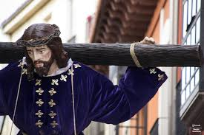
La Crucifixión
Los romanos condenaban a morir en la cruz a los acusados por motivos políticos y a aquellos con los que querían dar un castigo ejemplar.
Por eso el Sanedrín, que había condenado a muerte a Jesús por blasfemia, al pasarlo a Poncio Pilato le acusa de perturbador político y de rebelde a Roma, que son los cargos por los que Poncio Pilato le condena a muerte.
Una vez flagelado, aunque Lucas no lo cuenta, Jesús carga en sus espaldas el travesaño horizontal de la Cruz y se encamina hacia el Calvario (Gólgota en arameo). El condenado lleva colgada una tablilla con la causa de su condena.

Slide 6
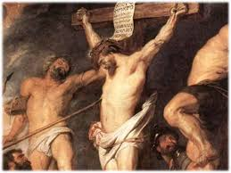
La Crucifixión
El Gólgota era una roca de unos 5 metros de altura, que por su forma recordaba la silueta de una cabeza, estaba situado fuera de la ciudad, cerca de la muralla y de una cantera. Enfrente había tumbas excavadas.
Al llegar allí el reo era crucificado, se le clavaban las manos en travesaño horizontal, que luego era elevado y clavado en el vertical, los pies se clavaban y apoyaban en un pequeño trozo de madera en el palo vertical, en cuya parte superior se ponía la tablilla con la condena. Para acelerar la muerte se les quebraban las piernas o se les daba una lanzada
Dos costumbres judías eran proporcionar al reo una mezcla de vino y mirra destinada a adormecerlo y mitigar sus dolores y la otra era poner un paño en la cintura para cubrir los genitales.

Slide 7
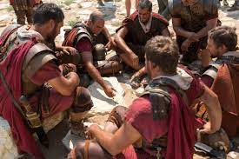
Y dicho esto, expiró
Padre, perdónalos porque no saben lo que se hacen
La acción de Jesús a lo largo del Evangelio es una muestra constante de la misericordia de Dios. Su primer gesto es la curación de un endemoniado (4,31-37) y la penúltima es el perdón a sus ejecutores. El perdón es una de las manifestaciones de la misericordia.
Se repartieron sus ropas echando suertes
Cuando un reo era ejecutado los guardias se repartían sus ropas. Lucas para describir el hecho recurre al Salmo 22, que comienza con las palabras: “Dios mío, Dios mío, ¿por qué me has abandonado”, palabras que Mateo y Marcos ponen en labios de Jesús en el momento de su muerte.

Slide 8
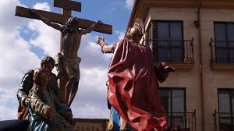
Y dicho esto, expiró
Padre, en tus manos encomiendo mi espíritu
La vida de Jesús es la historia de saber que su vida está en manos del Padre. Lucas vuelve a utilizar un Salmo, el 31, que describe la historia de un justo que se siente perseguido y se acoge en el regazo de Dios
La misericordia con el buen ladrón y la conversión del centurión romano
El último acto de la vida de Jesús es derramar la misericordia en el corazón del buen ladrón e incorporarlo a su Reino.
Además su muerte propicia la conversión del centurión.
SEMBRAR MISERICORDIA PARA LOGRAR EL SEGUIMIENTO

Slide 9
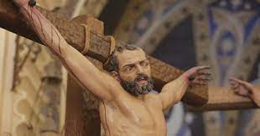
Los crucificaron allí a él y a los malhechores: uno a su derecha y otro a su izquierda
El ladrón que insultaba a Jesús, Gestas, tenía una figura distorsionada del Mesías, alguien deslumbrante que con su poder salvaría al pueblo judío.
Busca en Jesús su salvación particular, quiere un Mesías a su medida.
Muere en la cruz por sus fechorías, pero es incapaz de darse cuenta de ello y de pedir perdón por ello.
Pero aunque él no sea consciente Jesús está muriendo también por él, ya que busca un Reino en el que el mal desparezca y en que este ladrón también pueda ser feliz

Slide 10
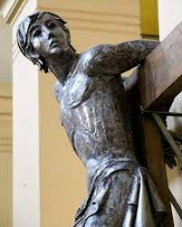
Los crucificaron allí a él y a los malhechores: uno a su derecha y otro a su izquierda
El buen ladrón, Dimas, reconoce que sufre en la cruz por sus propias culpas y se pregunta cuál es su responsabilidad, con una actitud humilde y realista ante la vida. Asume sus responsabilidades sin echar la culpa a otros.
En su corazón aparece la posibilidad de ver a Jesús y a Dios como son verdaderamente y eso le produce una segunda actitud. El temor de Dios, que no es el pánico ante la presencia divina, es el espacio en el que es posible percibir la misericordia de Dios
Una persona temerosa de Dios , es aquella que se sabe en el regazo de Dios y, desde la certeza de sentirse en Dios, puede sentir su ternura.

Slide 11
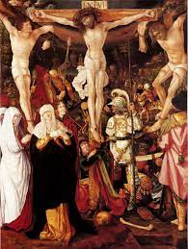
Jesús acuérdate de mí cuando vengas como rey
En el Calvario Jesús entrega su vida por todos, buenos y malos, el Reino es para todos, para sus contemporáneos y para nosotros. Jesús entrega su vida para la salvación de la Humanidad, y el único que se da cuenta es el buen ladrón.
En el Calvario hay dos ladrones que padecen la dureza de la cruz, igual que los israelitas en Egipto. Pero antes de que gritaran Dios los había respondido, inaugurando el reino, la nueva Tierra Prometida.
El buen ladrón desde la experiencia de su sufrimiento, momento en que Dios nos habla, obtiene la herencia eterna,
El buen ladrón pone su vida en manos de Jesús a través de la confianza y la gratuidad.

Slide 12
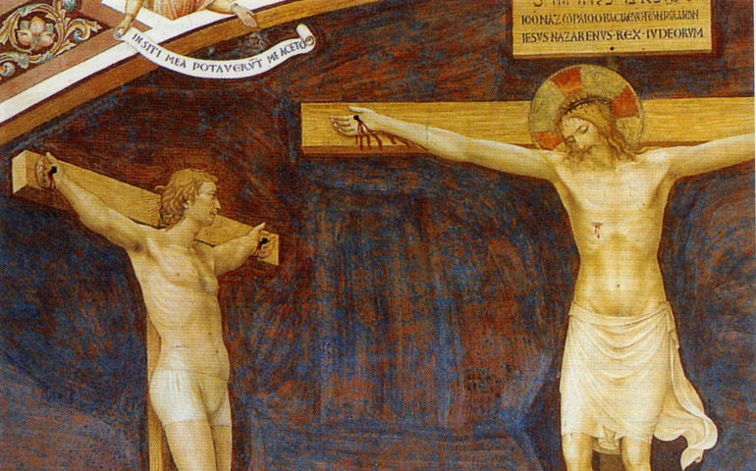
La persona de Jesús
La divinidad de Dios se aprecia a través de la humanidad de Jesús. En la cruz se ve el auténtico rostro de Dios.
El buen ladrón ha descubierto al único que es bueno: “Este no ha hecho nada malo”. Y desde el sufrimiento y el dolor de perderlo todo, le pide lo único importante: Estar con él en el Paraíso.
En Jesús crucificado sufren todas las personas que han padecido, por eso es el Mesías que libera a su pueblo.
Cuando muere se rasga la cortina del santuario, con lo que se rompe la separación entre lo sagrado y lo profano y Jesús libera toda la realidad humana

Slide 13
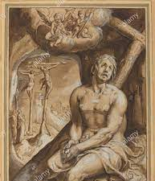
Síntesis final
La Crucifixión y el episodio del buen ladrón son el cierre de la vida pública de Jesús.
La narración del buen ladrón proporciona una triple enseñanza:
Dios es quien nos ha amado primero
Nos libera antes que se lo pidamos
La oración cristiana, que nace del sufrimiento y que se caracteriza por la confianza y gratuidad nunca implica la evasión, conduce a vivir con más intensidad el mensaje evangélico y el deseo de estar con Jesús en el Paraíso.

